Slide 1
Projet eTwinning “Nemo 2021 sous nos mers”
Rencontre en ligne du 14 décembre 2020 (12H00-12H50 heure française)
Google Meet: meet.google.com/pey-siiq-vyr
IIS “L. Einaudi”, Chiari (Italie)
Classe 3^A AFM
Prof.: Laura Radice
Colegiul National «Calistrat Hogas»,
Piatra-Neamt (Roumanie)
Prof.: Alina Balus

Slide 2
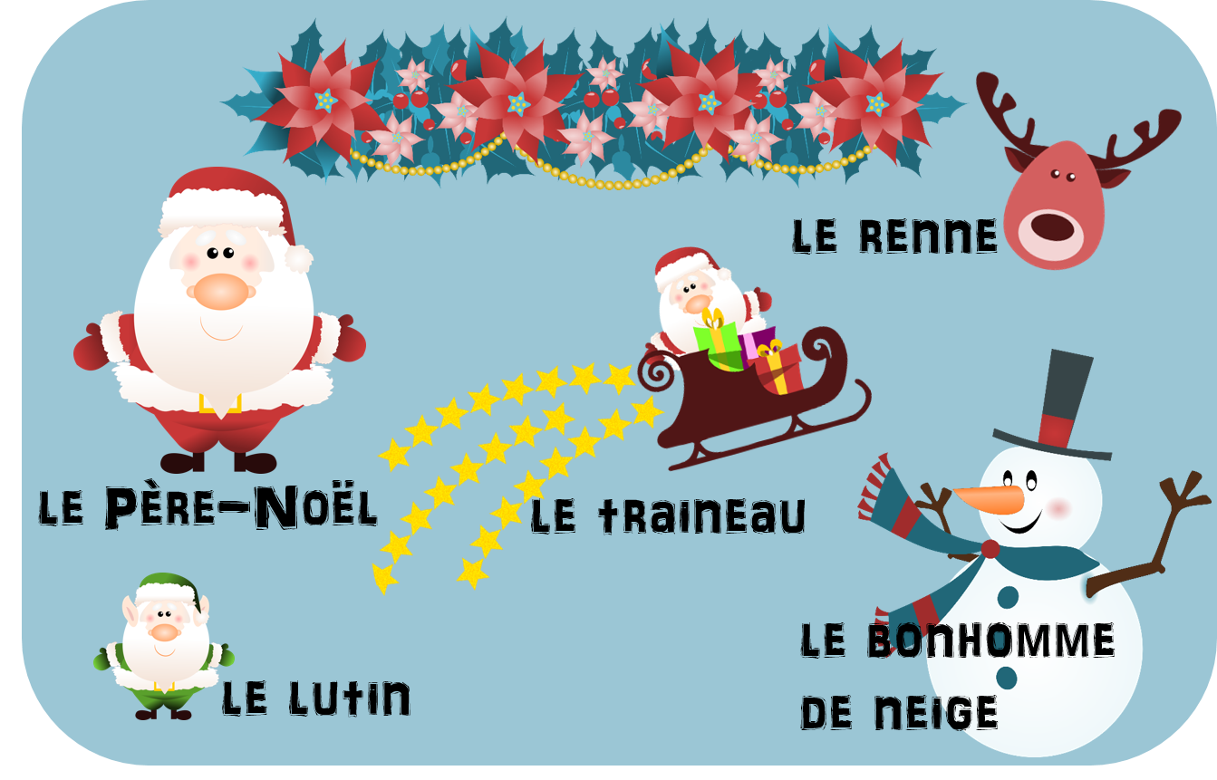
Quels sont vos plus beaux souvenirs de Noël?
Image: https://www.naturellementfrancais.com/fr/blog/lexique-francais-noel-fle.html

Slide 3
Quelles sont les traditions de Noël de votre pays?
Image: https://www.naturellementfrancais.com/fr/blog/lexique-francais-noel-fle.html

Slide 4
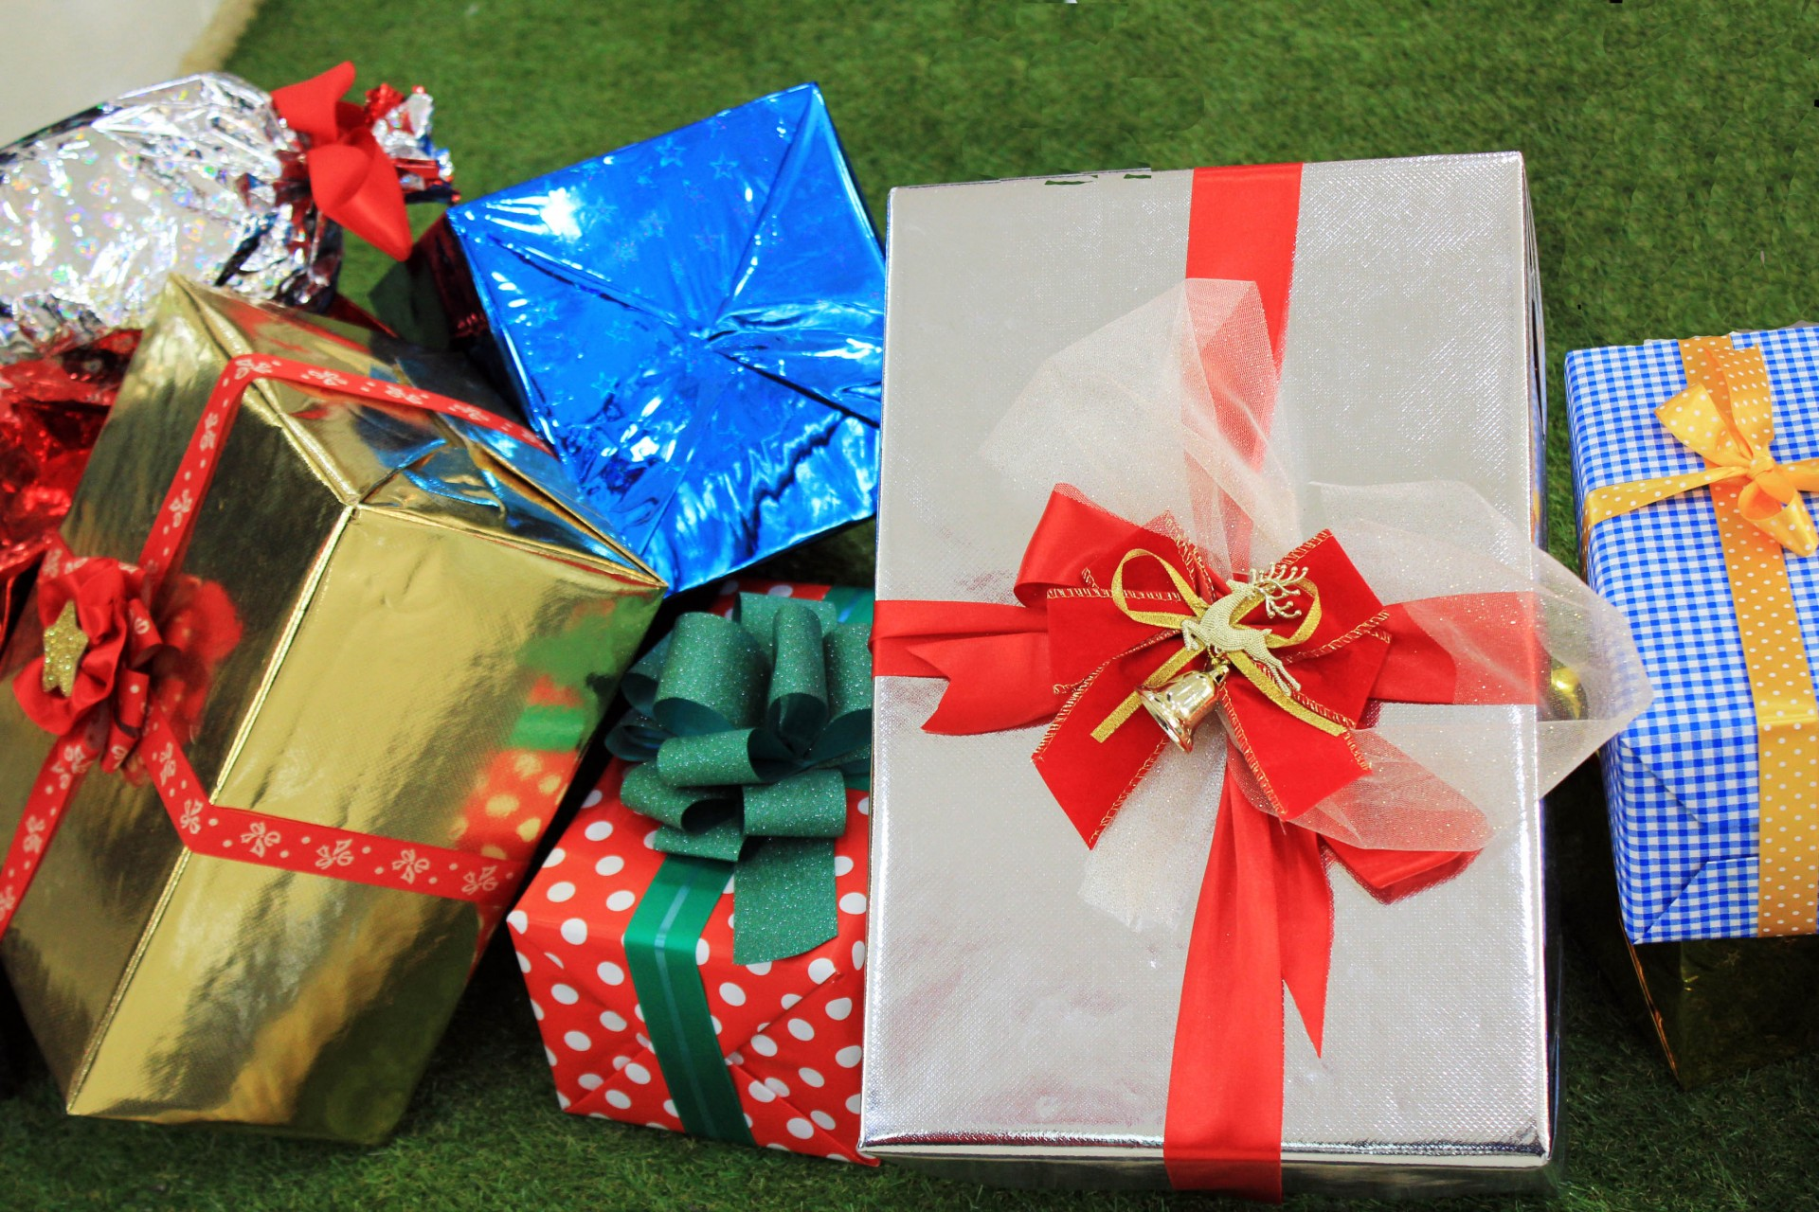
Quelqu’un vous offre un cadeau que vous n’aimez pas du tout. Qu’est-ce que vous faites?
Photo: https://www.publicdomainpictures.net/en/view-image.php?image=110468&picture=the-gifts

Slide 5
Tapez www.menti.com et insérez le code 10 51 81 1.
https://www.menti.com/zp8dbx1ox4
Résultats: https://www.mentimeter.com/s/c80097fd9e47e77a5736b36bffdc456a/67b0038d616a

